Slide 1
Función cuadrática
La forma y=ax²+bx+c, se llama fórmula polinómica; pero también las ecuaciones cuadráticas pueden estar expresadas de la siguiente manera:
Forma factorizada: y=a(x-x₁) (x-x₂) donde X₁ y x₂ son las raíces de parábola
Forma canónica : y=(x-p)² + k donde p y k son las coordenadas del vértice v=(p;k)
Veamos un ejemplo: y= 2x² +2x – 4 ; y= 2 (x-1)(x+2) ; y=2(x + 0,5)² – 4,5
Es la misma función expresada en distintas formas, por lo que la parábola es una sola

Slide 2
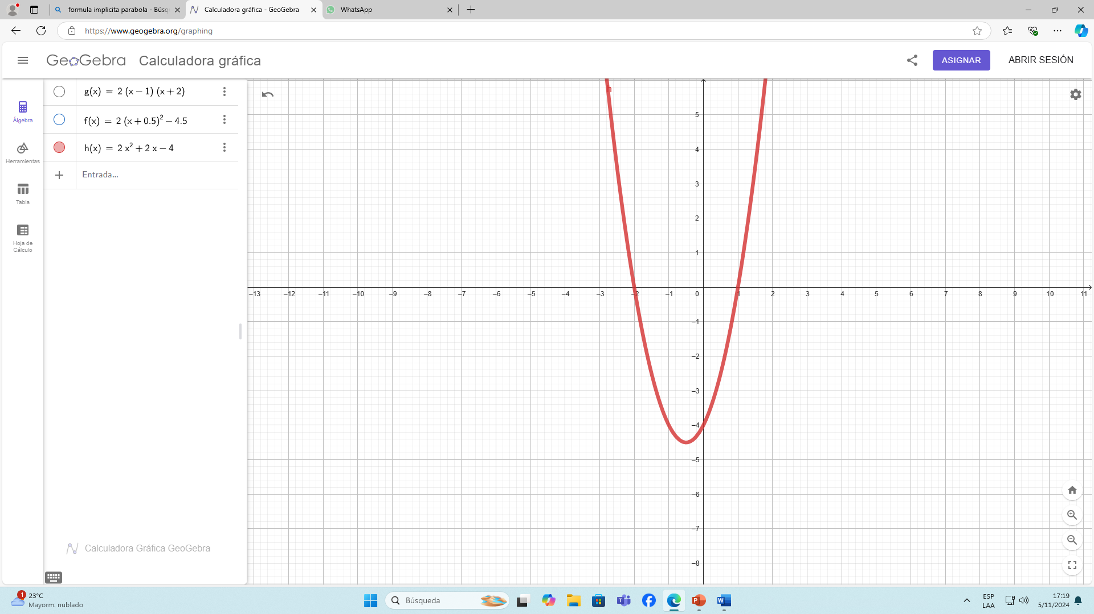
Función cuadrática

Slide 3
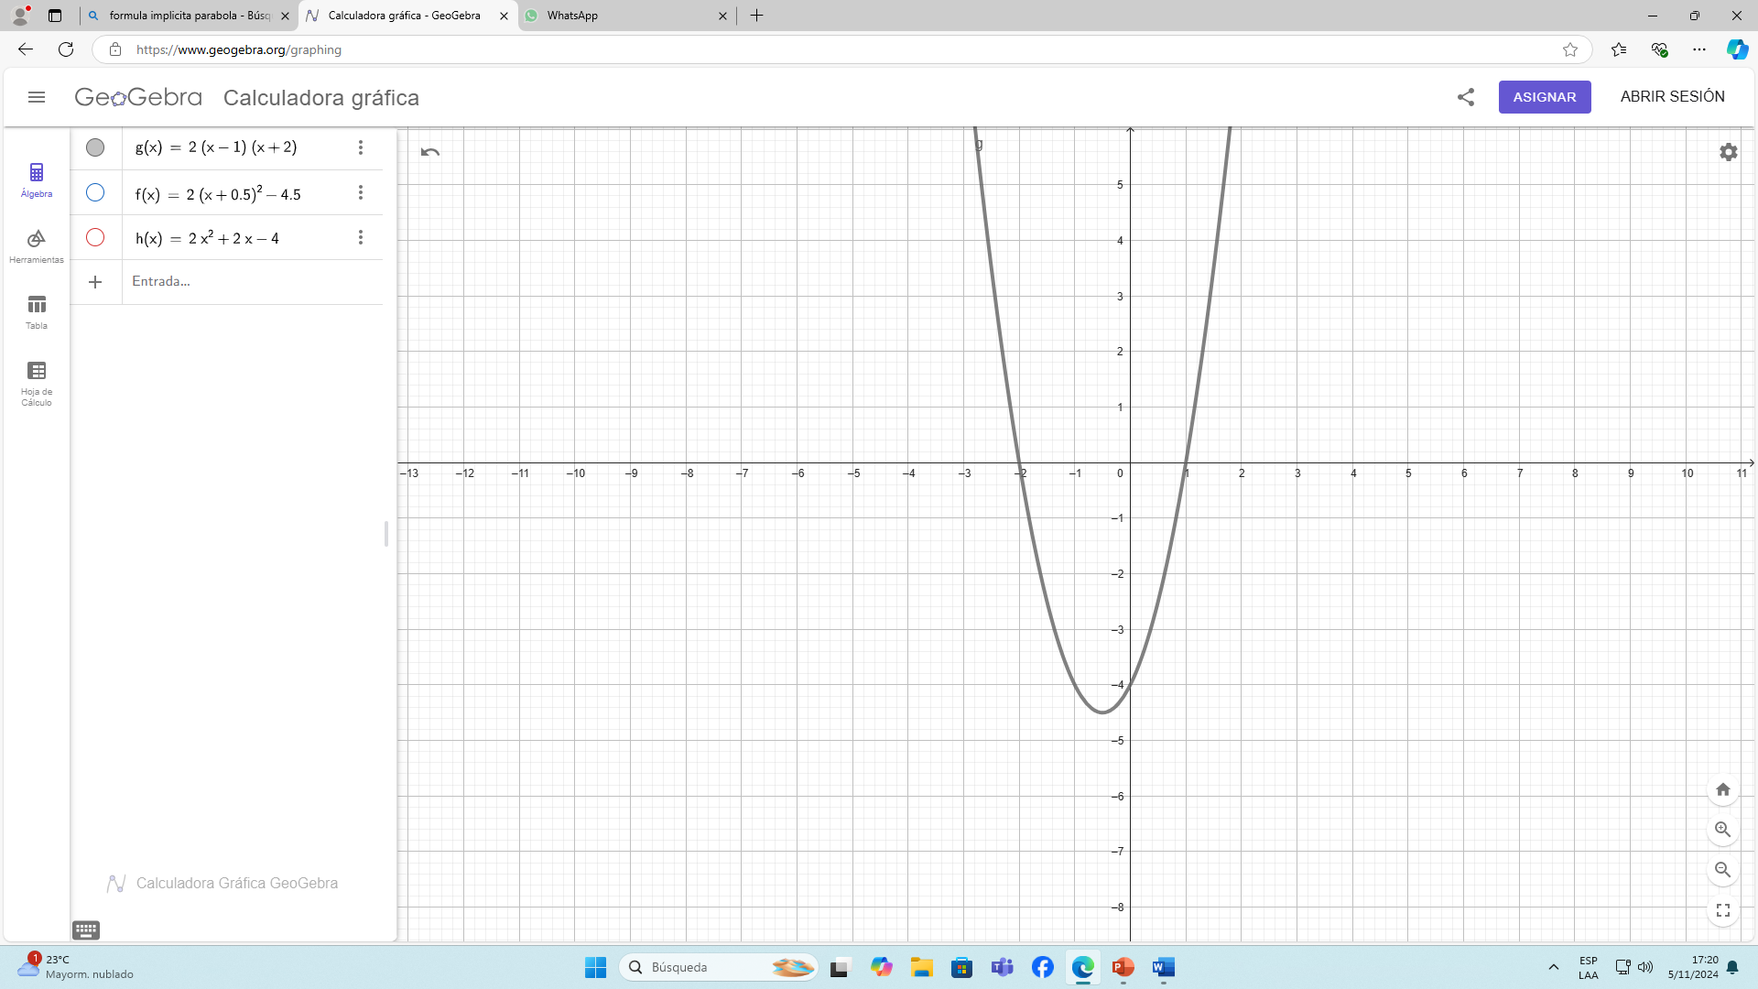
Función cuadrática

Slide 4
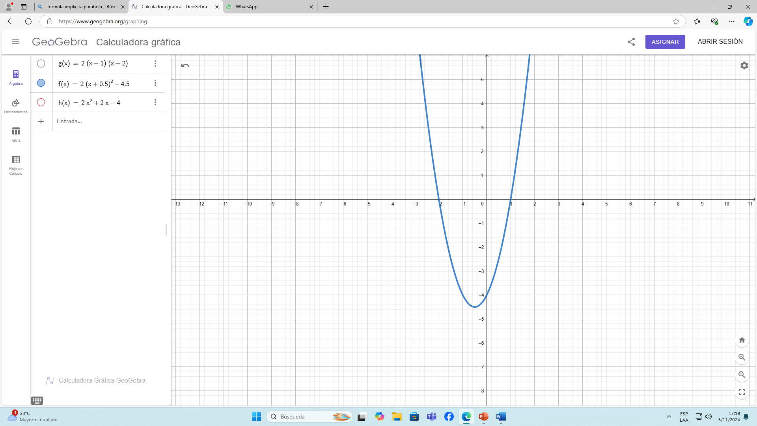
Función cuadrática

Slide 5
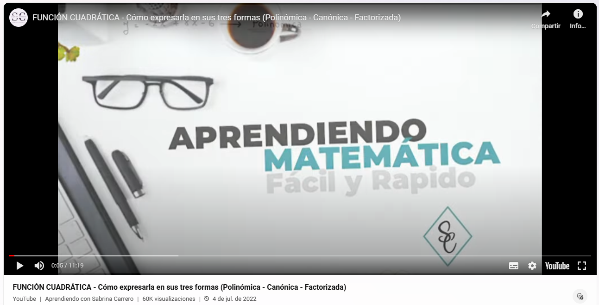
Función cuadrática
Para ver como se pasa de una forma a otra (ojo no siempre se puede expresar de las tres formas) te invito a ver el siguiente video
Bing Vídeos

